Slide 1





Meilenstein 5 - 28.05.2021
Mark Starzynski, André Vieira Ribeiro

Slide 2

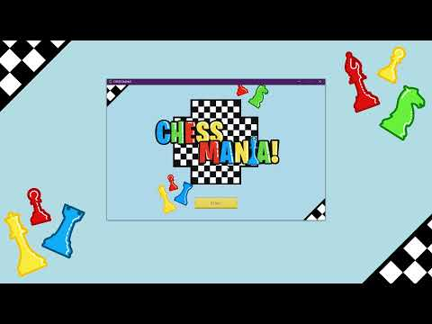

Slide 3
Inhaltsangabe
1 CHESS MANIA! - Ziele, Regeln und Mechaniken
2 DEMO
3 Software Qualitätssicherung - Resultate und Gelerntes
4 Verwendete Technologien
5 Was wir gelernt haben!

Slide 4
1 CHESS MANIA! - Ziele, Regeln und Mechaniken
Ziel des Spiels ist es...
möglichst viele Punkte durch das Schlagen gegnerischer Figuren zu erhalten und verbündete Spielfiguren zu beschützen

Slide 5
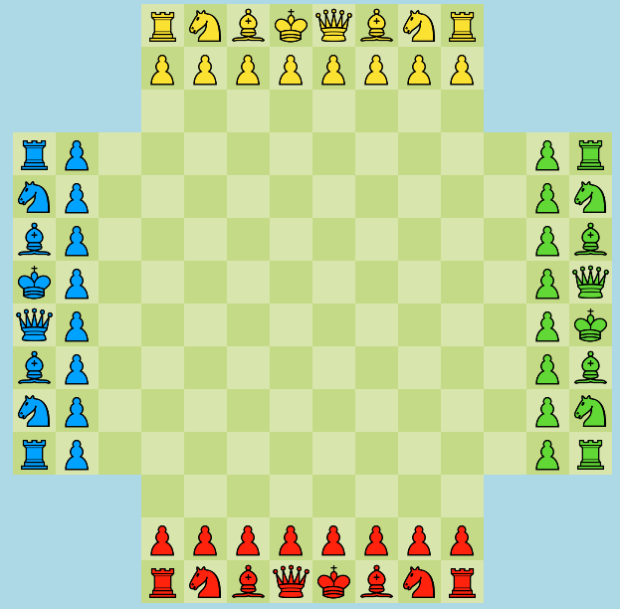
1 CHESS MANIA! - Ziele, Regeln und Mechaniken
Regeln
Rot-Gelb vs. Blau-Grün
Spielzeit 5 min
jede Runde dauert max. 10s

Slide 6
1 CHESS MANIA! - Ziele, Regeln und Mechaniken
Spielende
wenn ein König geschlagen wird ODER
wenn die Spielzeit um ist
Team mit den meisten Punkten gewinnt

Slide 7
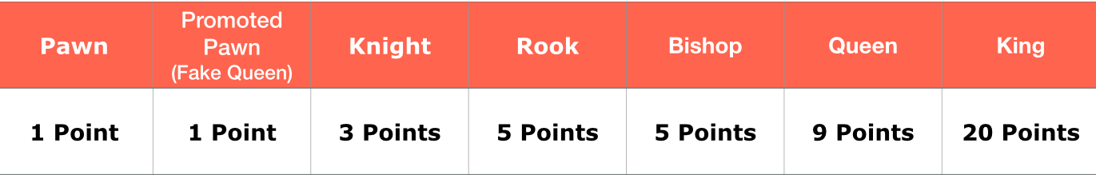







1 CHESS MANIA! - Ziele, Regeln und Mechaniken

Slide 8
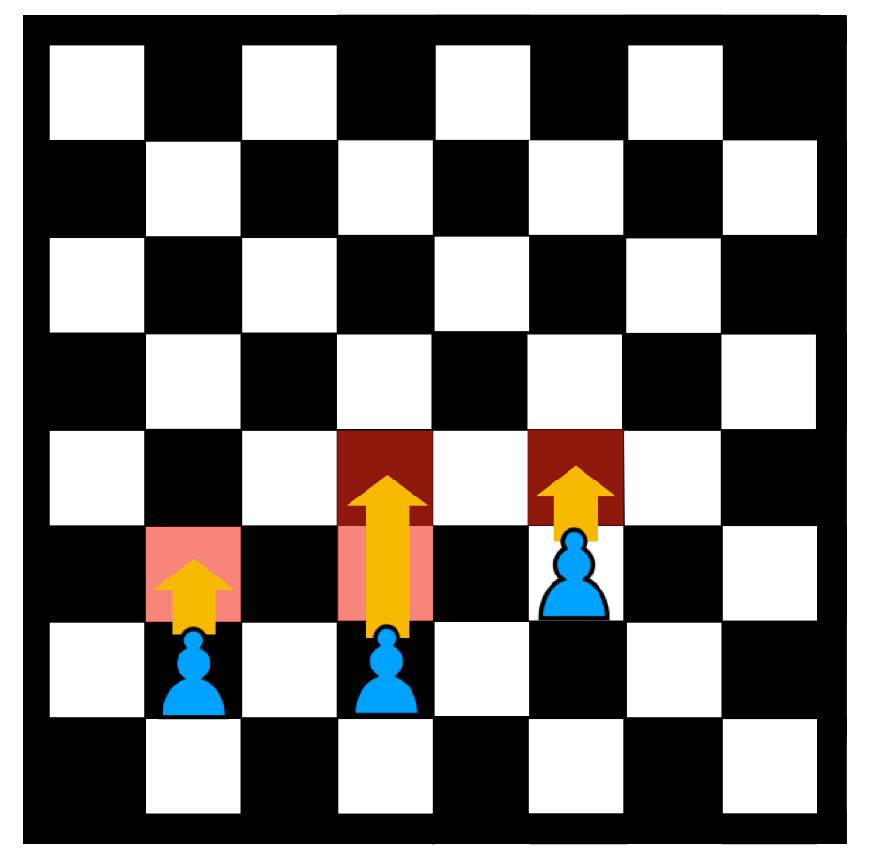
1 CHESS MANIA! - Ziele, Regeln und Mechaniken
Pawn
bewegt sich nur vorwärts
wird zu einer Fake Queen nach 6 Feldern vorwärts

Slide 9
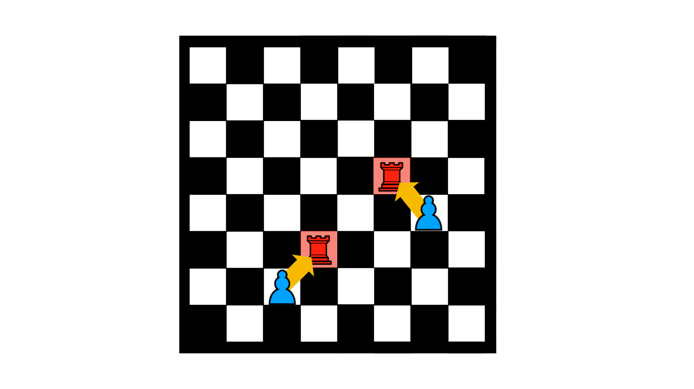
1 CHESS MANIA! - Ziele, Regeln und Mechaniken
Pawn
schlägt eine gegnerische Figur diagonal vorwärts

Slide 10

1 CHESS MANIA! - Ziele, Regeln und Mechaniken
Queen
bewegt sich in jede Richtung
kann keine Figuren überspringen
verbündete Figuren blockieren ihren Weg

Slide 11
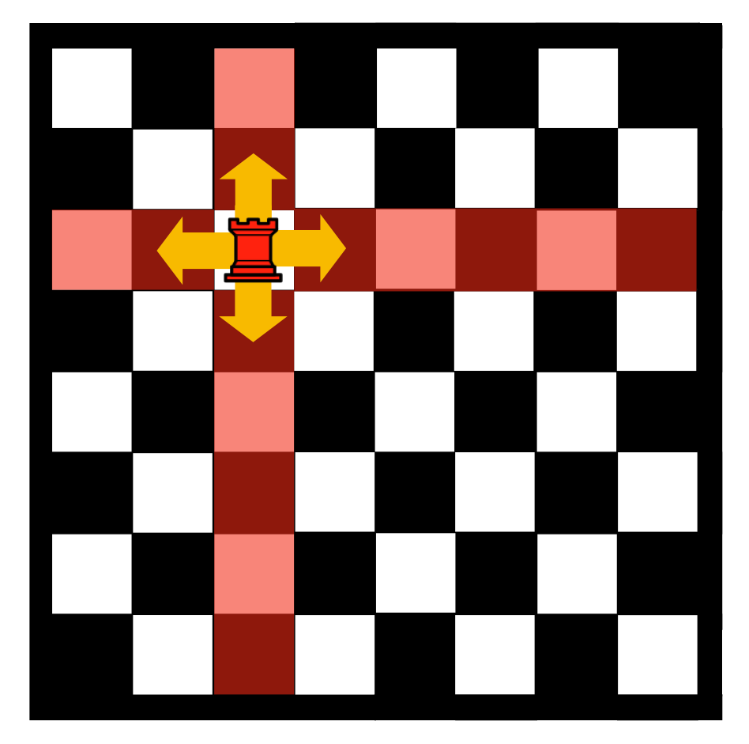
1 CHESS MANIA! - Ziele, Regeln und Mechaniken
Rook
bewegt sich horizontal und vertikal
kann keine Figuren überspringen
verbündete Figuren blockieren ihren Weg

Slide 12
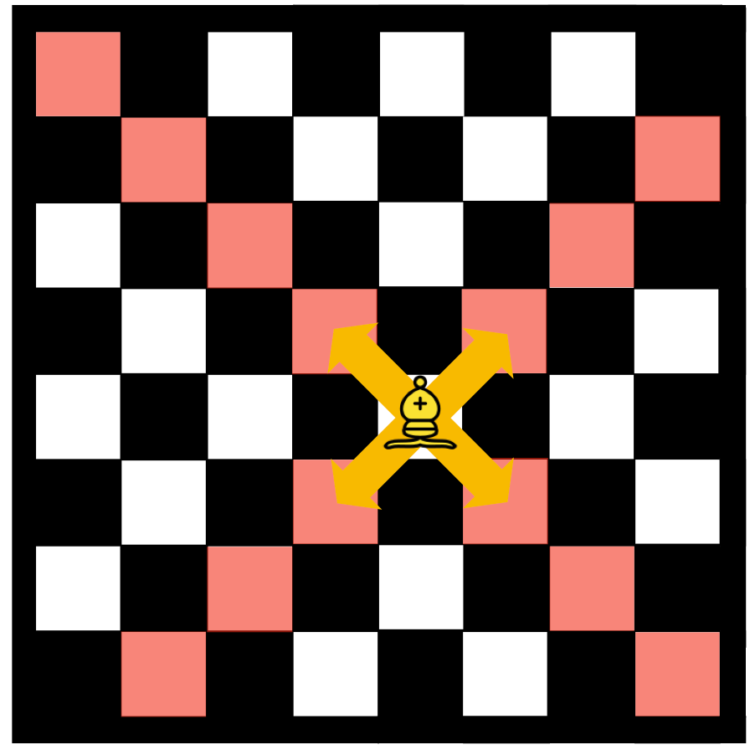
1 CHESS MANIA! - Ziele, Regeln und Mechaniken
Bishop
bewegt sich diagonal
kann keine Figuren überspringen
verbündete Figuren blockieren ihren Weg

Slide 13
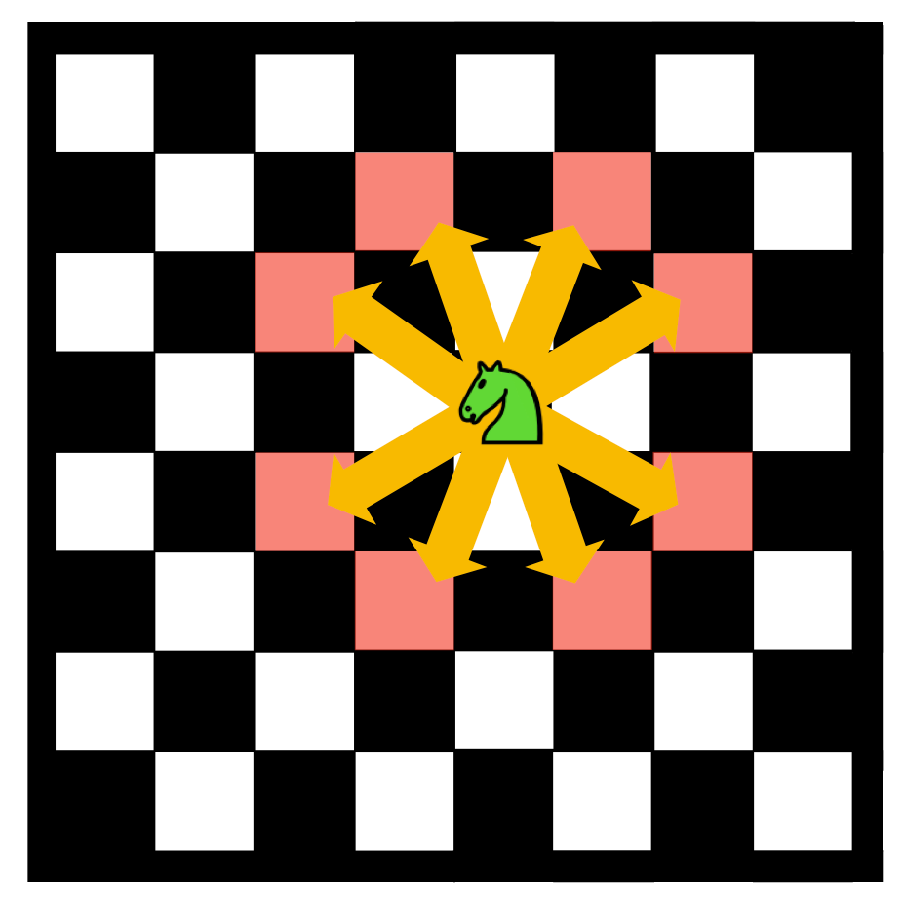
1 CHESS MANIA! - Ziele, Regeln und Mechaniken
Knight
können über Figuren springen
bewegen sich 2 Felder horizontal und 1 Feld vertikal
oder
2 Felder vertikal und 1 Feld horizontal

Slide 14
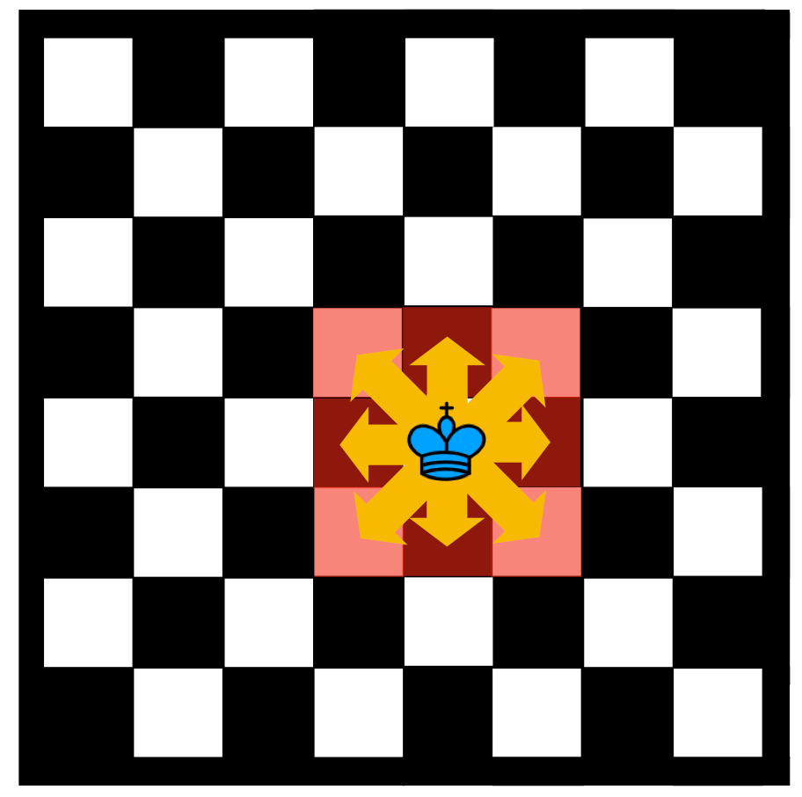
1 CHESS MANIA! - Ziele, Regeln und Mechaniken
King
jede Richtung
nur ein Feld
Spiel endet wenn ein König geschlagen wird

Slide 15
1 CHESS MANIA! - Ziele, Regeln und Mechaniken
King
darf sich nicht in den Sichtbereich gegnerischer Figuren bewegen
muss sich aus dem Sichtbereich gegnerischer Figuren heraus bewegen

Slide 16
1 CHESS MANIA! - Ziele, Regeln und Mechaniken
Zeitdruck! Merkt euch die Regeln und achtet auf eure Klickgenauigkeit!

Slide 17
2 DEMO

Slide 18
3 Software Qualitätssicherung - Resultate und Gelerntes
Kommunikation
Platform “Slack” als Haupt-Kommunikationskanal
häufige “ZOOM-Meetings”
“Trello” als Projektmanagement Software
Resultate:
→ sehr gute Strategie
→ Prozess wurde vereinfacht

Slide 19
3 Software Qualitätssicherung - Resultate und Gelerntes
Log4j2
Fehlerbehebung und Ausnahmen behandeln
Resultate:
→ ähnlich zu System.out.println()
→ Potential konnte nicht vollkommen ausgenutzt werden

Slide 20
3 Software Qualitätssicherung - Resultate und Gelerntes
Unit Tests
das erste Mal Unit Tests implementiert
vorherige Erfahrung aus “Erweiterte Grundlagen der Programmierung”
Resultate:
→ 247 Tests (469 Assertions)
→ alle relevanten Funktionen der Spiellogik wurden getestet

Slide 21
3 Software Qualitätssicherung - Resultate und Gelerntes
Metrics
13.107 Zeilen Code (43 Klassen)
1.690 Javadoc Zeilen
Class Coverage: 77,27% (Project metrics)
Method Coverage: 54,86% (Project metrics)
Field Coverage: 13,67% (Project metrics)
Average Cyclomatic Complexity: 3,39 (Project metrics)
Total Cyclomatic Complexity: 1.945 (Project metrics)

Slide 22
3 Software Qualitätssicherung - Resultate und Gelerntes
Gelerntes:
Vorausplanung ist sehr wichtig
Je komplexer das Projekt, desto schwieriger ist es den Zeitrahmen einzuhalten
Puffer vor Deadlines einplanen
Dokumentation up-to-date halten

Slide 23










4 Verwendete Technologien
AnimateFX

Slide 24
Kommunikation
Austausch
Kommunikation
Terminvereinbarung
Bug-Reports
Code Reviews
Zusammenarbeit
Besprechungen
Programmier-Sessions

Slide 25
Projektmanagement
Unser Prozess:
neues Trello-Board mit allen neuen Achievements
Verteilung der Aufgaben
Deadlines bestimmen
Aufgaben erledigen
Trello-Board aktualisieren...
Aufgabenverwaltung
Aufgabenverteilung

Slide 26
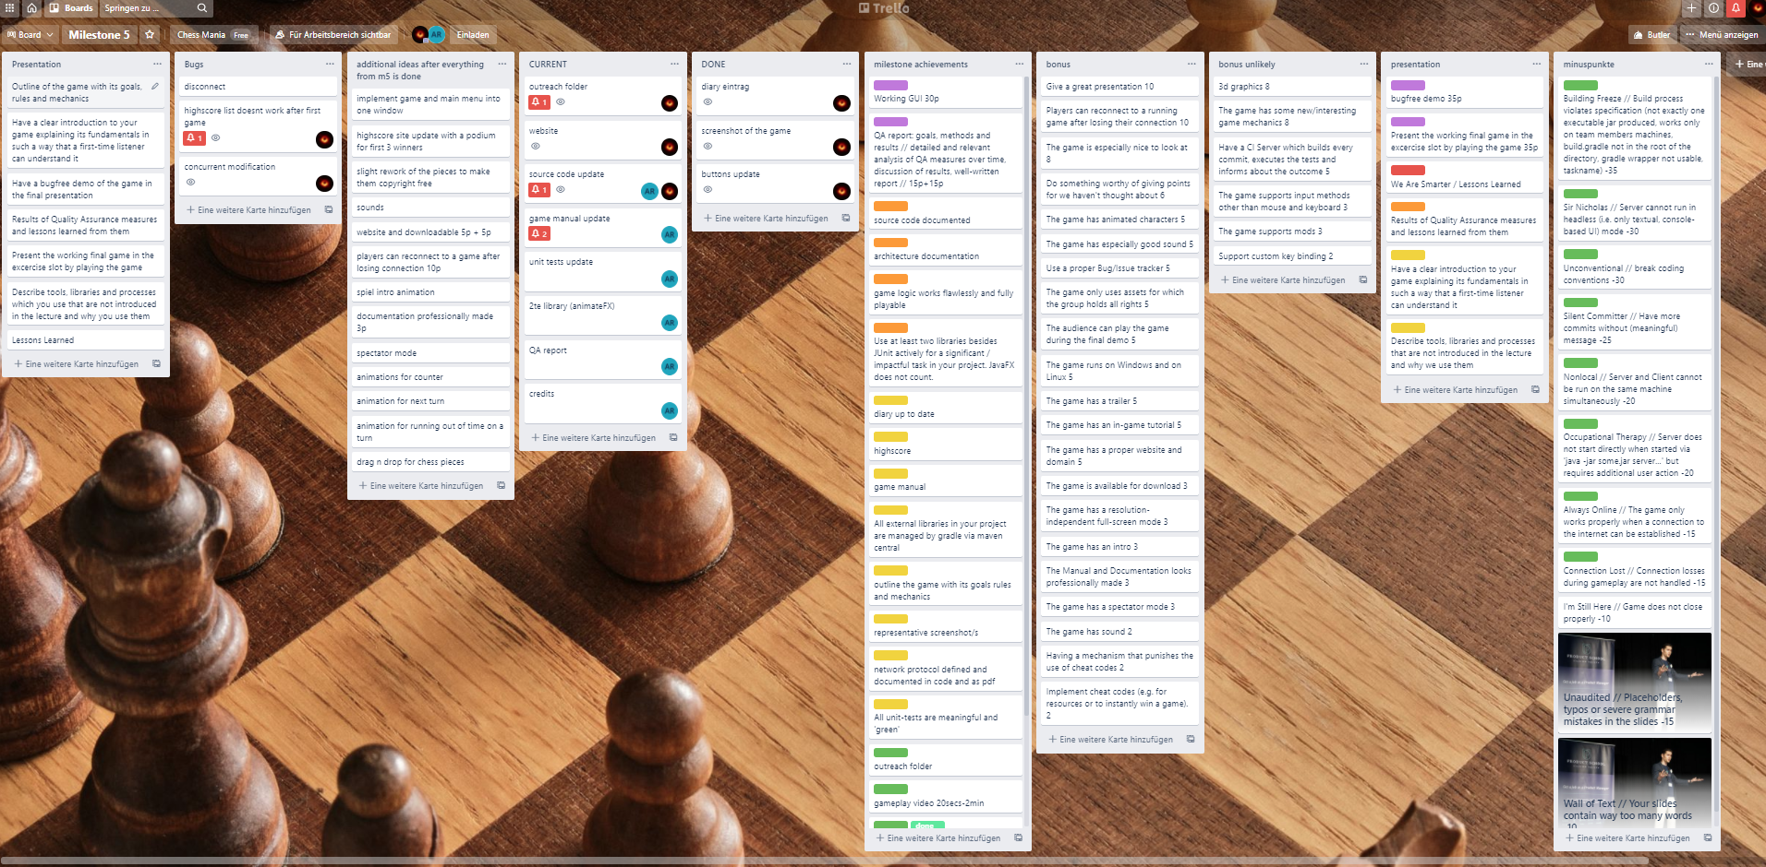

Slide 27
Dokumentationen und Präsentationen
Unser Prozess:
Aufteilung von Aufgaben
selbstständiges Arbeiten
Inhalt prüfen (zusammen lesen)
Fehler beheben
Hochladen...
Google Docs
Google Slides
gleichzeitiges Bearbeiten von Dokumenten
interaktives Gestalten von Präsentationen

Slide 28
Libraries
AnimateFX
Animationen...
wurde im Intro benutzt
wurde im Hauptmenü benutzt
bessere Fehlerdokumentation
Hilfe bei Debuggen

Slide 29
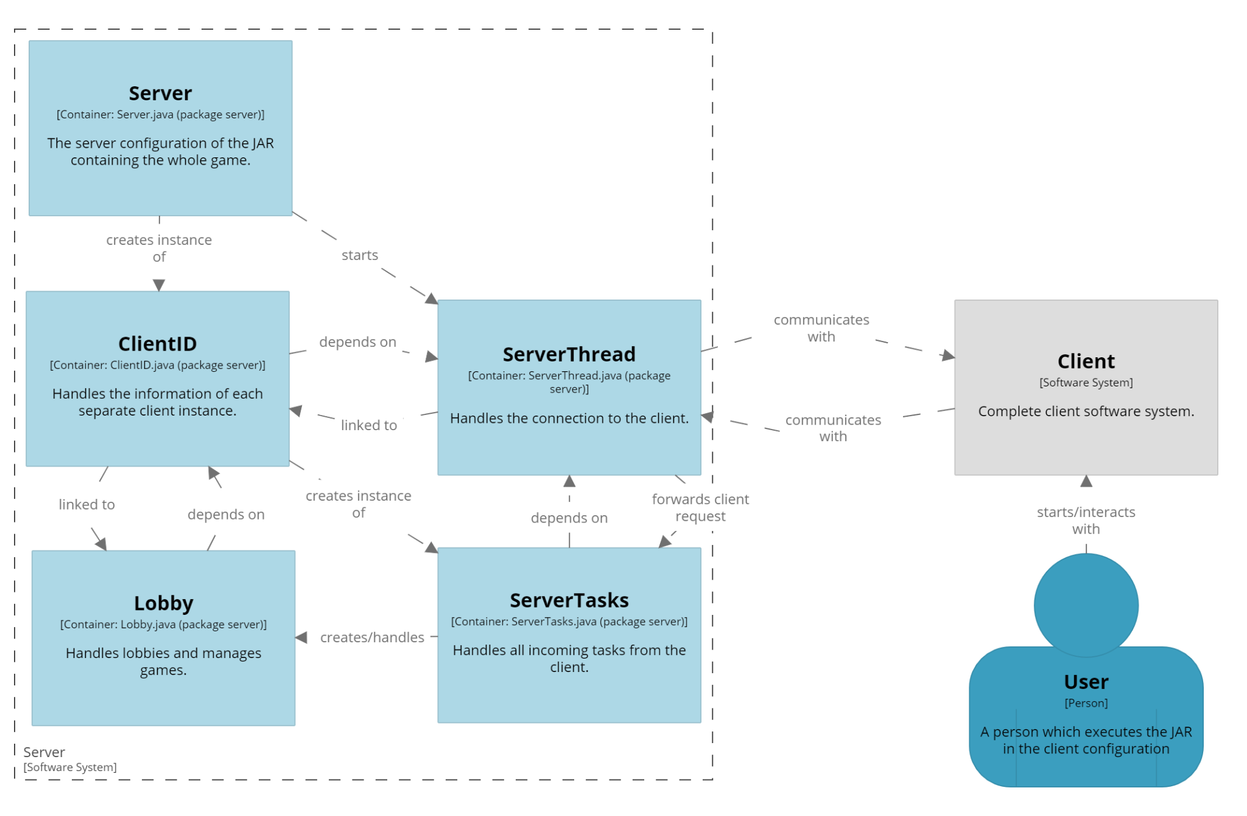
Modellierung Architektur
Architektur-Dokumentation:
Modellierung diverser Subsysteme
Generierung der Grafiken

Slide 30
Spiel- und UI-Elemente
Buttons
UI-Sounds
Intro/Menu Musik
Spielmusik
Voice-Actor

Slide 31
5 Was wir gelernt haben!
Projekt Organisation
Kommunikation ist sehr wichtig
gutes Zeitmanagement
konsequentes Debuggen und Fehlersuchen hilft
Bedeutung von QA Maßnahmen
Nicht Aufgeben!

Slide 32
5 Was wir gelernt haben!
Programmierung
Praxiserfahrung und Festigung des fundamentalen Grundwissens
Workflow Strategien
Abstrahierung und Vereinfachung einer Programmstruktur
Funktion eines Netzwerkprotokolls
Erstellung einer GUI
Website-Erstellung
Modellierung/Dokumentation einer Software-Architektur

Slide 33
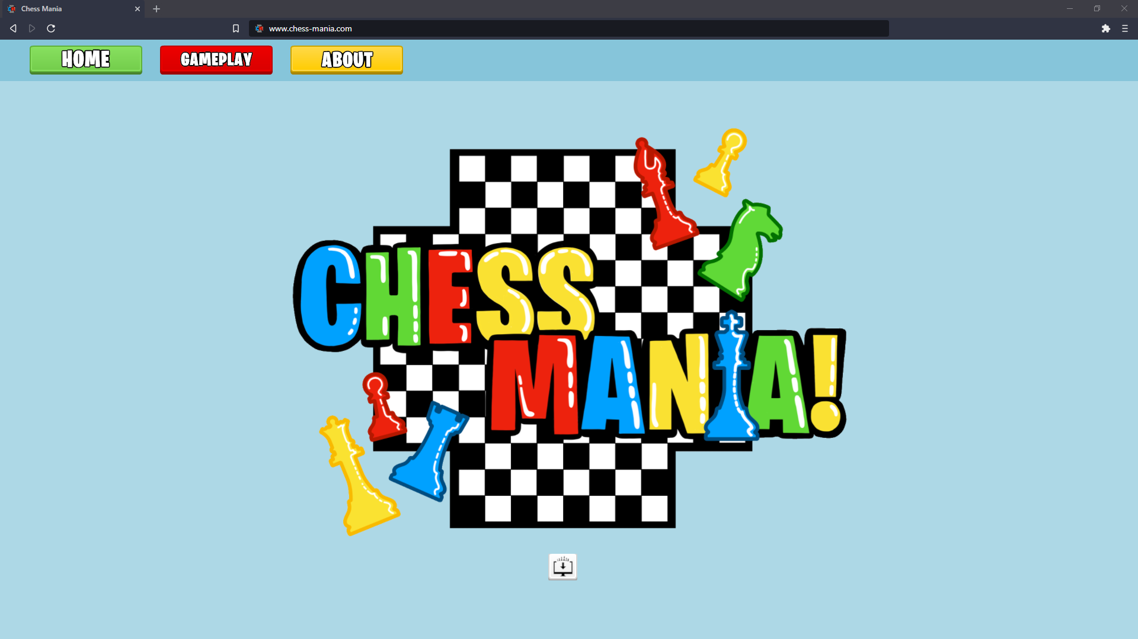
Offizielle Webseite: www.chess-mania.com
DOWNLOAD

Slide 34

Dankeschön und viel Spass mit

